Slide 1
Развитие мышления. Подготовка к школе
Автор: Еськов Иван

Slide 2
Выбери правильный ответ

Slide 3
Правильно!

Slide 4
Выбери правильный ответ

Slide 5
Правильно!

Slide 6
Что здесь лишние? Объясни, почему ты так думаешь.

Slide 7
Правильно!

Slide 8
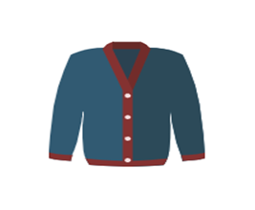
Что здесь лишние? Объясни, почему ты так думаешь.

Slide 9
Правильно!

Slide 10
Кто здесь лишний? Объясни, почему ты так думаешь.

Slide 11
Правильно!

Slide 12
Спасибо за работу

